Slide 1
Вебинар «Обеспечение антитеррористической защищенности объектов образования в соответствии с требованиями постановления Правительства Российской Федерации от 02.08.2019 № 1006» 10.08.2021
МИНИСТЕРСТВО ОБРАЗОВАНИЯ КИРОВСКОЙ ОБЛАСТИ
КОГОАУ ДПО «ИНСТИТУТ РАЗВИТИЯ ОБРАЗОВАНИЯ КИРОВСКОЙ ОБЛАСТИ»
Управление войск национальной гвардии Российской Федерации по Кировской области»
Прокуратура Кировской области

Slide 2
Инженерно-технические средства охраны и средства антитеррористической защиты объекта образования и организационные меры по обеспечению антитеррористической защищённости объектов образования в соответствии с требованиями постановления Правительства Российской Федерации от 02.08.2019 № 1006
КОВРОВ Артём Андреевич
старший инспектор отдела комплексной защиты объектов Федерального государственного казенного учреждения «Управление вневедомственной охраны войск национальной гвардии Российской Федерации по Кировской области»

Slide 3
Проведение проверок обеспечения антитеррористической защищенности объектов образования в соответствии с требованиями постановления Правительства Российской Федерации от 02.08.2019 № 1006:
содержание и методика.
ПОПОВ Александр Фаритович
старший помощник прокурора Кировской области по надзору за исполнением законов о федеральной безопасности, межнациональным отношениям, противодействию экстремизму и терроризму, старший советник юстиции

Slide 4
Нормативная база по обеспечению антитеррористической защищенности образовательных объектов
Постановление Правительства РФ от 02.08.2019 № 1006 «Об утверждении требований к антитеррористической защищенности объектов (территорий) Министерства просвещения Российской Федерации и объектов (территорий), относящихся к сфере деятельности Министерства просвещения Российской Федерации, и формы паспорта безопасности этих объектов (территорий)»;
2) Методические рекомендации Министерства просвещения РФ «Организация деятельности по обеспечению антитеррористической защищенности объектов (территорий) Министерства просвещения Российской Федерации и объектов (территорий) относящихся к сфере деятельности Министерства просвещения Российской Федерации» от 15.02.2020
3) Методические рекомендации по оборудованию инженерно-техническими средствами охраны социально значимых объектов (территорий), находящихся в сфере деятельности Министерства просвещения Российской Федерации ФКУ «НИЦ «Охрана» Федеральной службы Войск национальной гвардии Российской Федерации

Slide 5
Постановление Правительства РФ от 02.08.2019 № 1006
6 разделов, 50 пунктов, 1 приложение.
I. Общие положения (пункты 1-5):;
II. Категорирование объектов и порядок его проведения (пункты 6-16)
III. Мероприятия по обеспечению антитеррористической защищенности объектов (территорий) (пункты 17-31)
IV. Контроль за выполнением требований к антитеррористической защищенности объектов (территорий) (пункты 32-38)
V. Порядок информирования об угрозе совершения или о совершении террористического акта на объектах(территориях) и реагирования лиц, ответственных за обеспечение антитеррористической защищенности объекта (территории), на полученную информацию (пункты 39-42)
VI. Паспорт безопасности объекта (территории) (пункты 43-50)
Приложение: Форма паспорта безопасности объекта (территории)

Slide 6
Постановление Правительства РФ от 02.08.2019 № 1006: 1-ый раздел
- Содержание:
«… обязательные для выполнения … мероприятия по обеспечению антитеррористической защищённости объектов (территорий)»
Сфера применения:
объекты (территорий) Министерства просвещения РФ и, относящиеся к сфере деятельности Министерства просвещения РФ
общее образование,
среднее профессиональное образование и соответствующее дополнительное профессиональное образование, профессиональное обучение,
дополнительное образование детей и взрослых,
воспитание, опека и попечительство в отношении несовершеннолетних граждан,
социальная поддержка и социальная защита обучающихся.
- Что такое объект:
комплекс технологически и технически связанных между собой зданий (строений, сооружений) и систем, имеющих общую прилегающую территорию и (или) внешние границы;
- отдельные здания (строения, сооружения),
- обособленные помещения или группы помещений
- правообладателями которых являются:
- Министерство просвещения РФ,
- организации, подведомственные Министерству просвещения РФ,
- органы исполнительной власти субъектов РФ и органы местного самоуправления, осуществляющие управление в сфере образования,
- организации, находящиеся в ведении органов исполнительной власти субъектов РФ и органов местного самоуправления, осуществляющих управление в сфере образования,
- иные организации, осуществляющие деятельность в сфере деятельности Министерства просвещения РФ

Slide 7
Постановление Правительства РФ от 02.08.2019 № 1006, 1-ый раздел: субъект ответственности
Ответственность за обеспечение антитеррористической защищенности объектов (территорий)
возлагается на руководителей органов (организаций), являющихся правообладателями объектов (территорий), а также на должностных лиц, осуществляющих непосредственное руководство деятельностью работников на объектах (территориях).

Slide 8
Постановление Правительства РФ от 02.08.2019 № 1006, 2-ый раздел: Категорирование объектов и порядок его проведения (пункты 6-16)
Прогнозируемое количество пострадавших –
более 1100 человек
Прогнозируемый размер материального ущерба –
более 300 млн. рублей
Категория
1
Прогнозируемое кол-во пострадавших –
от 801 до 1100 человек
Прогнозируемый размер материального ущерба –
от 150 до 300 млн. рублей
Категория
2
Прогнозируемое кол-во пострадавших –
от 100 до 800 человек
Прогнозируемый размер материального ущерба –
от 15 до 150 млн. рублей
Категория
3
Прогнозируемое кол-во пострадавших –
менее 100 человек
Прогнозируемый размер материального ущерба –
менее 15 млн. рублей
Категория
4

Slide 9
Постановление Правительства РФ от 02.08.2019 № 1006: 3-й раздел «Мероприятия по обеспечению АТЗ»
часть 1 (пункты 17-23): Общие методические основы обеспечения АТЗ
2 задачи обеспечения АТЗ
Предотвращение совершения ТА
Минимизация последствий совершения ТА
-недопущение неправомерного проникновения на объект посторонних лиц и проноса (пребывания) посторонних предметов;
-раннее выявление признаков подготовки ТА;
-защита служебной информации ограниченного распространения, которая может быть использована для подготовки и совершения ТА;
- правильная организация действий людей на объекте в случае угрозы или совершения ТА.

Slide 10
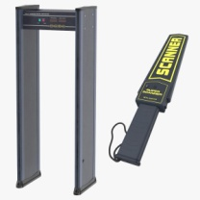
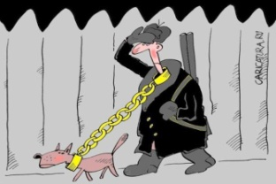
Предотвращение совершения ТА
организации пропускного и внутриобъектового режимов;
обеспечения охраны объекта и его территории;
оснащения объекта необходимыми ИТСО;
организации систематических проверок объекта (территории), обращая внимание на его уязвимые места и критические элементы;
выявления фактов скрытого наблюдения, фото- и видеосъемки объектов (территорий) посторонними лицами, провокаций сотрудников охраны на действия, размещения посторонними лицами вблизи объектов (территорий) вещей и транспортных средств;
обеспечение комплекса мер по защите служебной информации ограниченного распространения;
обеспечение режима постоянного взаимодействия с правоохранительными органами.

Slide 11
Минимизация последствий совершения ТА
подготовка порядка действий людей на объектах в случае угрозы и возникновения ТА;
- организация эффективного обучения людей этому порядку.

Slide 12
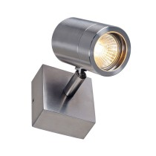
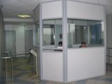
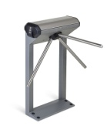
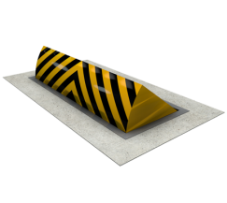
Постановление Правительства РФ от 02.08.2019 № 1006: 3-й раздел «Мероприятия по обеспечению АТЗ» часть 2 (пункты 24-27): обязательные мероприятия по обеспечению АТЗ объектов 4 – 1 категории опасности
4 категория
система передачи тревожных сообщений в Росгвардию или вызов экстренных оперативных служб
осуществление пропускного и внутриобъектового режимов
система
оповещения и управления эвакуацией при угрозе ЧС
система наружного освещения
3 категория
+
система видеонаблюдения,
охранной сигнализации
охрана объектов сотрудниками специализированных охранных организаций
помещения для охраны и КПП
стационарные или ручные металлоискатели
2 категория
+
оснащение въездов на территорию объекта воротами с жесткой фиксацией их створок в закрытом положении
система контроля и управления доступом
1 категория
+
оснащение въездов на территорию объекта средствами снижения скорости
оборудование
КПП при въезде на территорию объекта

Slide 13
Постановление Правительства РФ от 02.08.2019 № 1006: 4-й раздел «Контроль за выполнением требований к антитеррористической защищенности объектов (территорий)» (пункты 32-38)
Субъекты контроля:
Организации, осуществляющие полномочия учредителей образовательных организаций
Объекты контроля:
Организации, осуществляющие функции правообладателей объектов
Формы контроля:
плановые и внеплановые проверки
Краткие методические рекомендации по организации проверок:
не реже 1 раза в 3 года на основании утверждённого графика;
назначаются приказом не менее чем за 30 дней до начала;
срок проведения проверки не может превышать 5 рабочих дней;
по окончании проверки – акт и план по устранению выявленных нарушений

Slide 14
Методические рекомендации Министерства просвещения РФ
37 страниц, 10 частей , 1 приложение
Номер части | Содержание | страницы
- | Вступление | 3
1 | Нормативные правовые акты для применения при организации деятельности по обеспечению АТЗ объектов | 4-7
2 | Термины, определения | 7-10
3 | Организация деятельности по обеспечению АТЗ и безопасности объектов (территорий) | 10-14
4 | Мероприятия, осуществляющиеся для обеспечения АТЗ объектов (территорий) | 15-20
5 | Сроки проведения категорирования и паспортизации объектов (территорий) | 20-21
6 | Порядок организации и проведения обследования и категорирования объектов (территорий) | 21-24
7 | Порядок участия членов комиссии в проведении обследования и категорирования | 24-25
8 | Оформление результатов обследования объекта(территории) | 25-32
9 | Организация взаимодействия с территориальными органами безопасности, МВД и Росгвардии по вопросам противодействия терроризму и экстремизму | 32-34
- | Образец приказа «Об обследовании и категорировании объектов (территорий) и разработке паспортов безопасности объектов (территорий)» | 34-37

Slide 15
Раздел 3 (сс. 10-14) Документация по обеспечению антитеррористической защищённости объектов
Актуальный паспорт безопасности объекта с приложениями.
Актуальный приказ о назначении должностного лица (должностных лиц), ответственного (ответственных) за обеспечение антитеррористической защищенности объекта и организацию взаимодействия с УФСБ России по Кировской области, территориальными органами ФГКУ «УВО ВНГ России по Кировской области» и территориальными отделами ГУ МЧС России по Кировской области.
Утверждённый приказом порядок обращения с документированной служебной документацией ограниченного распространения (типовой образец указанного порядка был направлен письмом министерства образования Кировской области от 11.12.2020 № 6819-42-09-06).
Положение об организации пропускного и внутриобъектового режимов с приложениями (типовой образец направлен письмом министерства образования Кировской области письмом от 29.06.2021 № 3555-42-09-06).
План эвакуации обучающихся, работников и иных лиц, находящихся на объекте (территории), при возникновении пожара и другой чрезвычайной ситуации (в соответствии с консультациями, представленными Управлением Росгвардии по Кировской области и ГУ МЧС России по Кировской области, в качестве такового может выступать имеющийся План эвакуации при угрозе пожара, в данном случае он только должен иметь заголовок «План эвакуации при пожаре и угрозе ЧС».
План проведения учений и тренировок по отработке действий в условиях угрозы совершения или при совершении террористического акта на объекте (территории), связанных с проведением эвакуации учащихся и персонала из помещений и зданий, которым угрожает опасность, а также обучением их способам индивидуальной и коллективной защиты.

Slide 16
Документация по обеспечению антитеррористической защищённости объектов: План эвакуации

Slide 17
Раздел 4-ый (сс. 15-20) Мероприятия, осуществляющиеся для обеспечения АТЗ объектов (территорий)
Обеспечение пропускного и внутриобъектового режима:
- целостное периметральное ограждение;
- организация пропускного режима;
- запоры на дверях, окнах и воротах, решётки либо антивандальные плёнки на остеклении;
- пломбирование технических люков, коробов и каналов.
Система оповещения:
- Должна давать возможность осуществлять речевые сообщения в автоматическом или ручном режиме;
- содержание информации: - характер опасности; - необходимость и пути эвакуации; - действия на обеспечение безопасности.
- слышимость в любой точке объекта, где могут находиться люди;
- уровень громкости выше допустимого уровня шума;
- недвусмысленность сообщений и отличный от других систем оповещения сигнал.
Места размещения наглядных пособий:
входная группа и места общего пользования
должны быть визуально заметны;
- содержать текст+иллюстрации;
- состав информации: - меры, направленные на предупреждение терроризма, - меры защиты в ОС, - набор действий при угрозе ТА, обнаружении ВУ, правила поведения при наличии пострадавших, правила поведения заложников, - телефоны экстренных служб.

Slide 18
Раздел 4-ый (сс. 15-20) Мероприятия, осуществляющиеся для обеспечения АТЗ объектов (территорий)
Электрическое освещение территории в соответствии с Санпинами (раздел II СП 2.4.3648-20 «Санитарно-эпидемиологические требования к организациям воспитания и обучения, отдыха и оздоровления детей и молодежи» (утверждён постановлением Главного государственного санитарного врача РФ от 28.09.2020 № 28)
Видеонаблюдение:
- соответствие ГОСТ Р 51558-2014 «Национальный стандарт Российской Федерации. Средства и системы охранные телевизионные. Классификация. Общие технические требования. Методы испытаний», (утвержден и введен в действие Приказом Росстандарта от 22.10.2014 № 1371-ст):
- охват периметра и критических элементов территории;
- передача изображения на пост охраны;
- работа в автоматическим режиме;
- архивация и возможность воспроизводства записей.
Охранная сигнализация:
- вывод на пост охраны либо в места постоянного пребывания персонала;
- возможно использование носимых устройств;
Соответствие СНИПу (СП 134.13330.2012. Свод правил. Системы электросвязи зданий и сооружений. Основные положения проектирования, утвержден Приказом Минрегиона России от 05.04.2012 № 160)
- обнаружение доступа; - обнаружение выноса; - сигнал; - самодиагностика шлейфов и оборудования; - архив событий; - невозможность несанкционированного снятия.

Slide 19
Раздел 4-ый (сс. 15-20) Мероприятия, осуществляющиеся для обеспечения АТЗ объектов (территорий)
Оборудование на 1-м этаже помещения для охраны:
вывод туда всех ТС,
наличие средств связи,
тревожной кнопки,
места для ведения служебной документации.
Металлоискатель:
- обнаружение металлических предметов;
- распознавание цветных и чёрных металлов, их сплавов;
- настройка на обнаружение различных масс металла.
СКУД:
- Наличие механического препятствия для прохода (турникета);
- санкционирование прохода по карточке;
- контроль и учёт прохода;
- возможность для прохода инвалидов;
Ворота с жёсткой фиксацией створок:
- исключение возможности открытия и демонтажа снаружи

Slide 20
Методические рекомендации ФКУ «НИЦ «Охрана» ФС ВНГ РФ
5 разделов, 69 страниц, 18 приложений

Slide 21
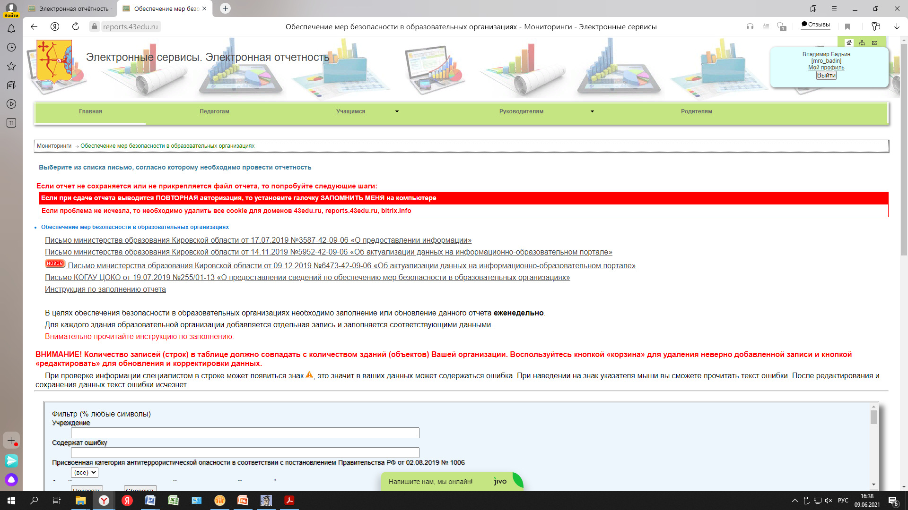
Учёт потребности в средствах для обеспечения инженерно-технической укреплённости объектов
Для учёта потребности в средствах для обеспечения инженерно-технической защищённости объектов образования, действующих на территории Кировской области, министерство образования Кировской области в 2020 г. создало постоянно действующий мониторинг «Обеспечение мер безопасности в образовательных организациях» на информационно-образовательном портале Кировской области по ссылке https://reports.43edu.ru/projects/collections/measures

Slide 22
Комиссия по обследованию и категорированию объекта
руководитель и работники органа (организации), являющегося правообладателем объекта
представитель территориального органа безопасности
представитель территориального органа Федеральной службы войск национальной гвардии Российской Федерации или подразделения вневедомственной охраны войск национальной гвардии Российской Федерации
представитель территориального органа Министерства Российской Федерации по делам гражданской обороны, чрезвычайным ситуациям и ликвидации последствий стихийных бедствий

